Slide 1
Урок русского языка по теме:
«Обобщение знаний о частях речи»
3 класс
Учитель начальных классов ГБОУ ООШ № 2 г. Отрадный Самарской области
Демьяненко И. Ф.

Slide 2

Грамоте учиться – всегда пригодится.

Slide 3
Ученье свет, а неученье тьма.

Slide 4
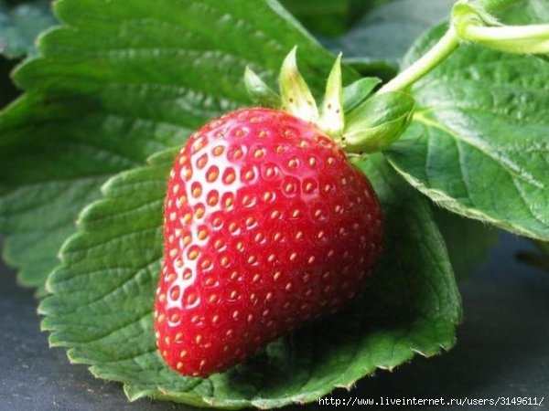
яг да
…
О

Slide 5
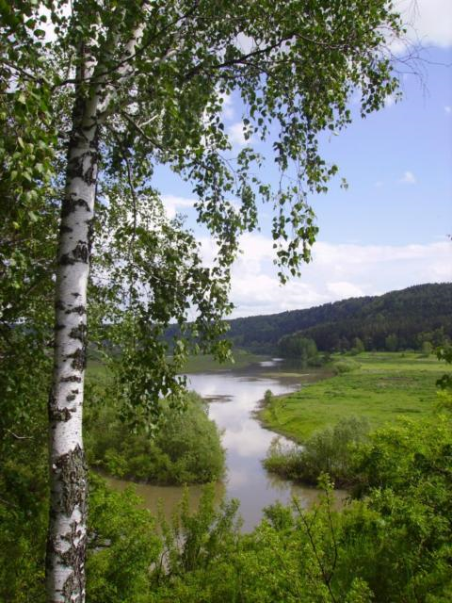
б рёза
е
…

Slide 6
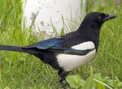
с рока
о
…

Slide 7
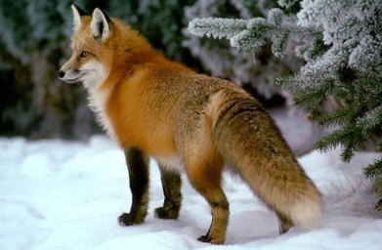
л сица
…
и

Slide 8
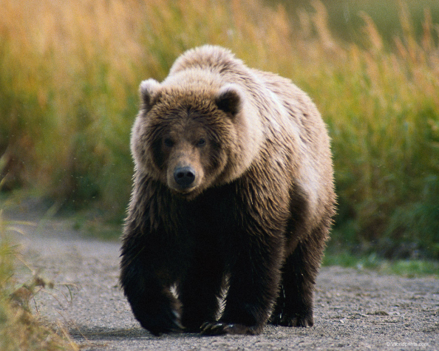
м две ь
е
…
…
д

Slide 9
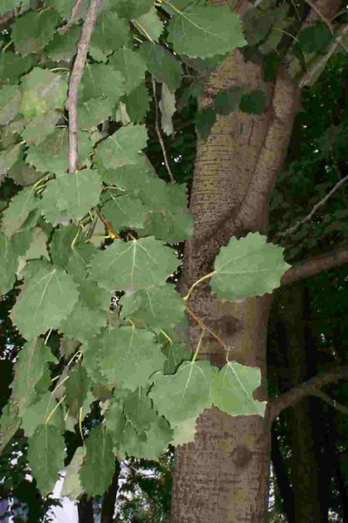
сина
О
…

Slide 10
Имя существительное
Имя прилагательное
Глагол

Slide 11




Имя существительное
Часть речи
Предмет
Кто? Что?
Одушевлённое
Собственное
Неодушевлённое
Нарицательное
Род
мужской
женский
средний

Slide 12
Имя прилагательное
Часть речи
Признак предмета
Какой? Какая? Какое? Какие?

Slide 13
Глагол
Часть речи
Действие предмета
Что делать?
Что сделать?

Slide 14
имя существительное
имя прилагательное
Глагол
урожай
ребята
солнце
земляника
веселье
мягкий
съедобный
поздний
тяжелый
точный
прочитал
съехали
копать
вьёт
сошьёт

Slide 15
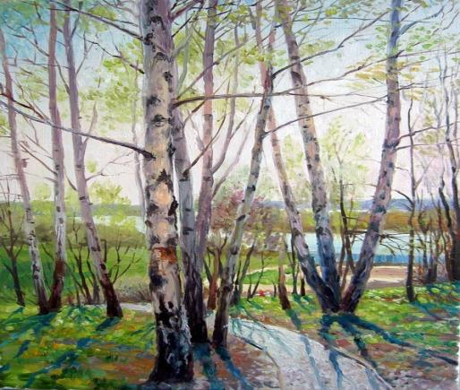
Солнце, землю, весеннее, пригрело
Весеннее солнце пригрело землю.

Slide 16
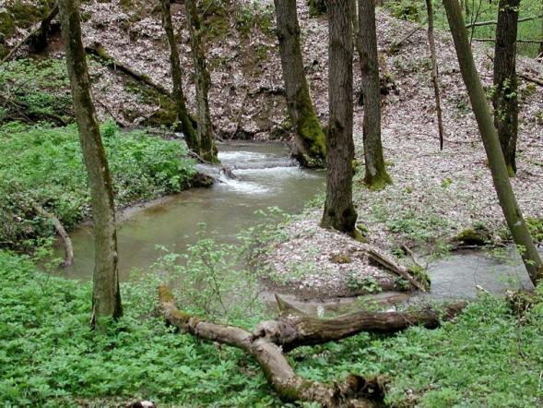
Пригорков, говорливые, с, побежали, ручейки.
С пригорков побежали говорливые ручейки.

Slide 17
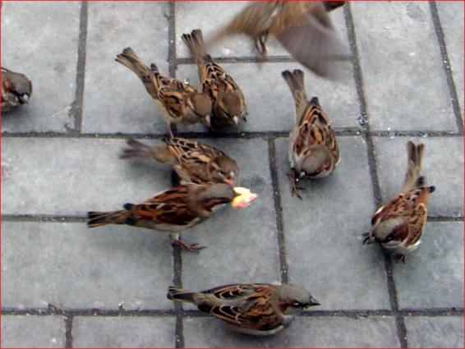
У дороги галдят крикливые воробьи.
Дороги, воробьи, у, крикливые, галдят

Slide 18



Лесенка знаний
СМОГУ ПРИМЕНИТЬ
НА ПРАКТИКЕ,
ОКАЖУ ПОМОЩЬ!
Я ВСЕ ПОНЯЛ!
НУЖНА ПОМОЩЬ!

Slide 19


